Slide 1
Цветы моей мамы
Галина Курляндчик в проекте Инны Трегуб «Время не ждет»(Идеи для вдохновения)

Slide 2
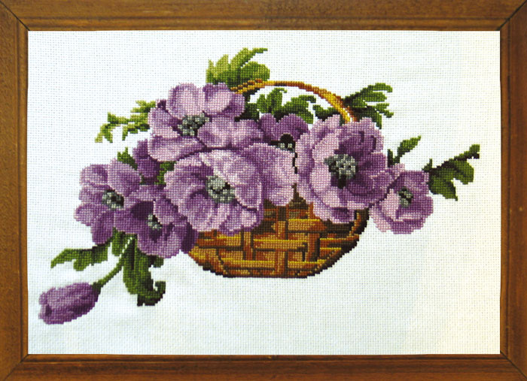
Вышивка крестом: «Букет сирени» и «Корзина с анемонами»

Slide 3
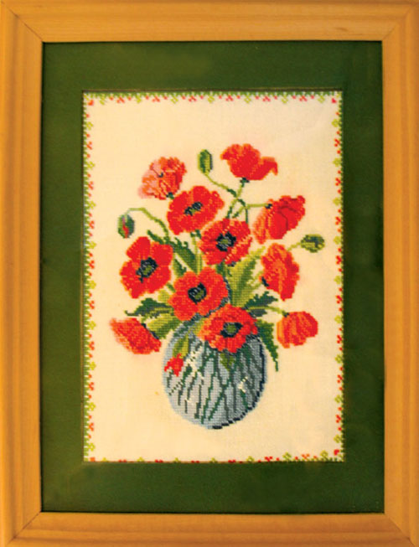
Вышивка крестом: «Незабудки» и «Маки» (серия из пяти работ)

Slide 4
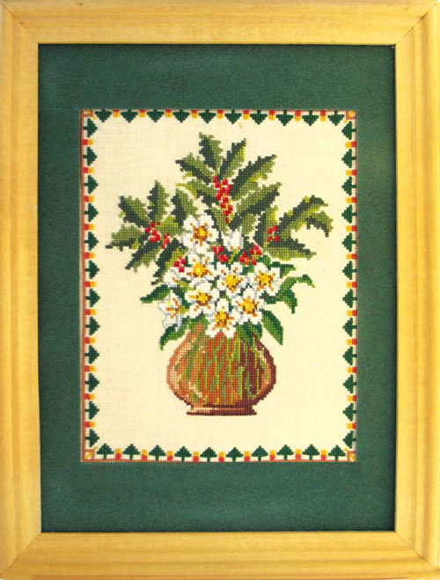
Вышивка крестом: «Рождественский букет» (серия из пяти работ) и «Полевые цветы»

Slide 5
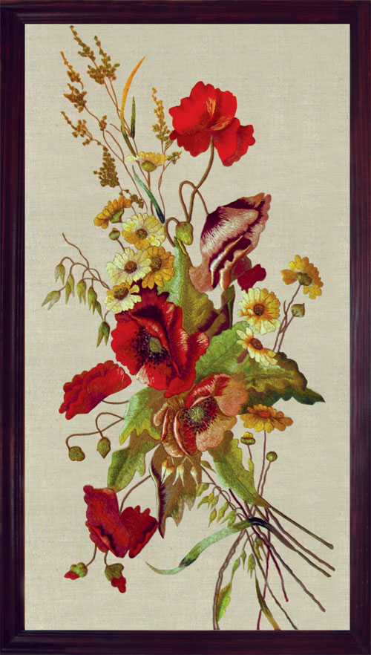
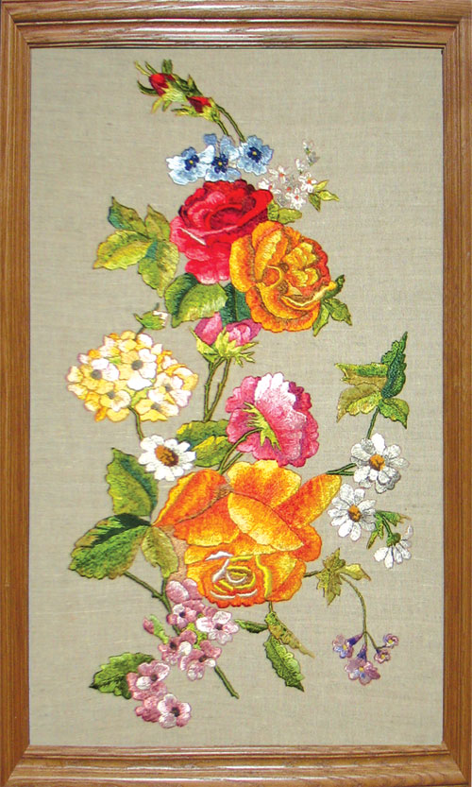
Вышивки гладью: «Ромашки и шиповник», «Маки» (самая первая вышивка), «Букет с розами» (Триптих, левая картина)

Slide 6
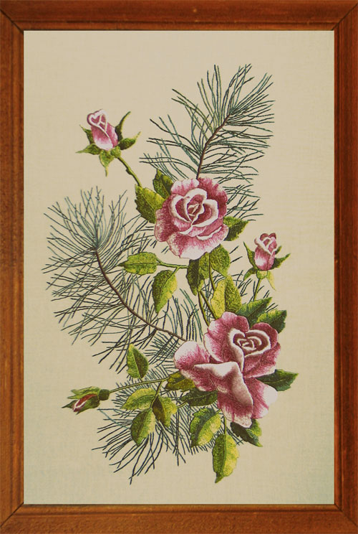
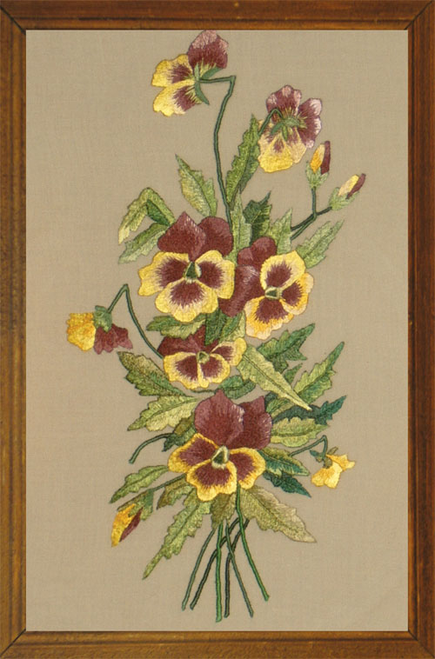
Вышивка гладью: «Букет с розами» (Триптих, центральная картина), «Розы», «Анютины глазки»

Slide 7
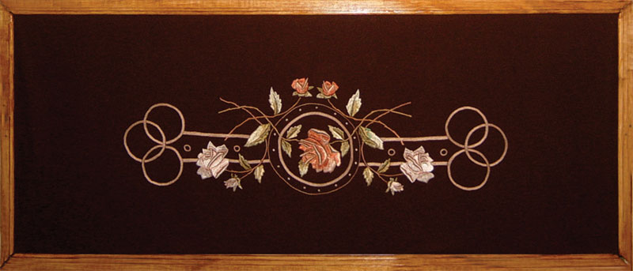
Вышивка гладью: «Романтический триптих с розами» (правая и центральная картины).

Slide 8
Смешанная техника – ленты, аппликация, гладь: «Сирень и гортензия»

Slide 9
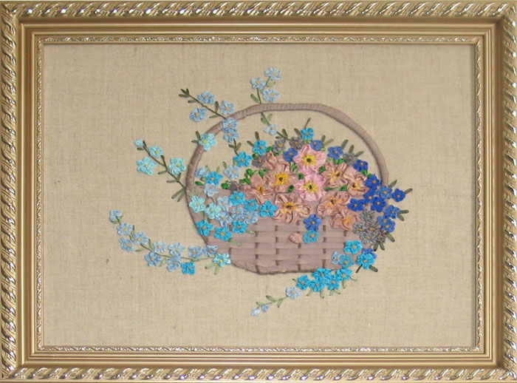
«Корзина с цветами»: ленты, аппликация, гладь «Корзина с незабудками и анемонами»: ленты

Slide 10
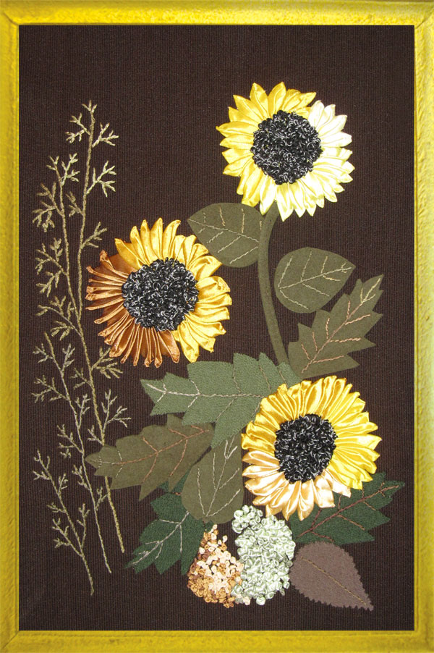
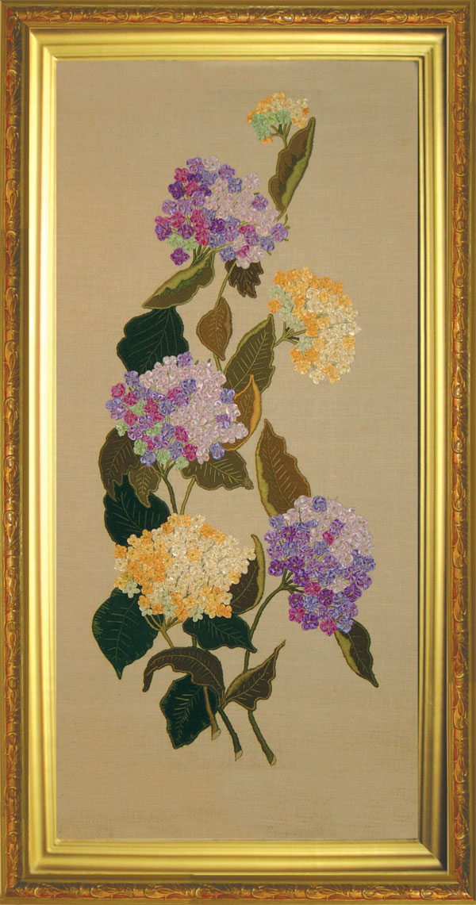
Смешанная техника - ленты, аппликация, гладь: «Цветы в голубой вазе», «Подсолнухи», «Гортензия»

Slide 11
Подушки с цветами: две верхние – вышивка крестом. Нижняя – ленты, аппликация, вязание крючком и гладь.

